Slide 1
A Tutorial on MRI Reconstruction
From Modern Methods to Deep Learning
2026. 07. 11
Yun Seo Jang

Slide 2
MRI Overview
목표: 진단에 필요한 영상 품질을 유지하면서 scan time을 줄이는 것
Scan time ↓
├─ 환자 움직임 영향 ↓
├─ 병원 workflow 효율성 ↑
├─ 환자 편의성 ↑
└─ 측정되는 K-space 데이터 ↓
├─ SNR ↓
├─ Artifact risk ↑
├─ Spatial resolution ↓ (possible)
├─ Coverage ↓ (possible)
└─ Contrast number ↓ (possible)
→
Reconstruction aims to
recover image quality
Notes:
일단 이 프로젝트의 핵심 목표를 진단에 필요한 영상 품질은 유지하면서 MRI 촬영 시간을 줄이는 것으로 판단했습니다.
MRI 촬영시간이 짧아지면 여러 장점이 있습니다. 먼저 환자가 오랫동안 움직이지 않고 누워 있어야 하는 부담이 줄어듭니다. 촬영 중 발생하는 움직임도 줄어들기 때문에, 움직임으로 인한 영상 왜곡을 줄일 수 있습니다. 또한 한 명의 환자를 촬영하는 시간이 짧아지면 병원에서는 같은 시간 동안 더 많은 검사를 진행할 수 있어 전체적인 업무 효율도 높아집니다.
하지만 촬영시간을 줄이는 과정에서 일반적으로 측정하는 k-space 데이터의 양도 줄어들 수 있습니다. 데이터가 부족해지면 신호 대비 잡음의 비율인 SNR이 낮아지고, 영상에 왜곡이나 잔상이 나타날 가능성이 커집니다.
촬영 방법에 따라서는 공간해상도나 촬영 범위, 얻을 수 있는 영상 종류가 줄어들 수도 있습니다.

Slide 3
MRI Overview
필요한 k-space 데이터를 일부만 측정하여 scan time을 줄이고자 함
↓
측정하지 않은 k-space 데이터 때문에 aliasing, noise, blur 등의 문제가 발생
(k-space 한 줄은 최종 영상 한 줄과 직접 대응하지 않음, 줄을 빼면 영상의 특정 부분이 빈칸이 되는게 아니라 영상에 왜곡이 나타나는 것)
↓
reconstruction으로 artifact를 제거하고 원래 영상에 가까운 이미지를 복원
Notes:
MRI에서는 영상을 바로 촬영하는 것이 아니라, 먼저 k-space라고 부르는 신호 공간에 데이터를 저장하고 이후 이 k-space를 역푸리에 변환하여 우리가 보는 MRI 영상을 만드는데요
촬영시간을 줄이기 위해서는 전체 k-space를 모두 측정하지 않고, 일부 데이터만 측정하는 방법을 사용할 수 있습니다.
하지만 이렇게 측정하지 않은 데이터가 생기면 원래 위치에 있어야 할 구조가 다른 위치에 겹쳐보이거나 접혀 보이는 등 노이즈가 발생하게 됩니다.
그래서 reconstruction 단계에서 남아 있는 데이터를 이용하여 왜곡을 줄이고 원래 영상에 최대한 가까운 영상을 복원하는 것입니다.

Slide 4
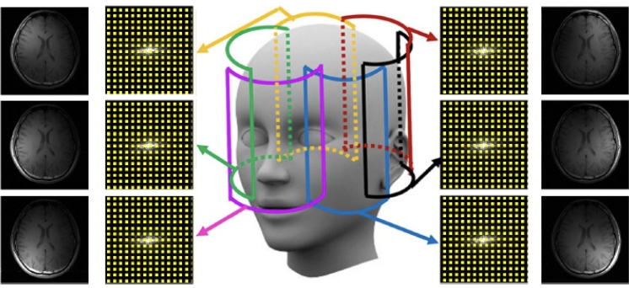
MRI Overview
MRI는 원래 k-space라는 공간의 데이터를 충분히 측정한 뒤, 이를 영상으로 변환함
But, k-space를 모두 측정하려면 시간이 오래 걸림
So, Parallel imaging은 이 문제를 해결하기 위해 하나의 코일이 아니라 여러 개의 코일을 사용함
Coil Sensitivity
각 코일은 환자의 몸에서 위치가 다르기 때문에 같은 부위를 촬영하더라도
서로 조금씩 다른 신호를 강하게 받음
Prior
: 측정하지 못한 정보를 추정하기 위해 사용하는 사전 지식 또는 예상
MRI 촬영 시간을 줄이기 위해 k-space의 일부만 측정 -> 컴퓨터는 측정하지 않은 부분이 어떤 값인지 알 수 없음
-> 단순히 아무 값이나 채우는 것이 아니라 ‘일반적인 MRI 영상은 대체로 이런 특징을 가진다’ 라는 지식을 이용함
Notes:
K-space를 모두 충분히 측정하면 시간이 오래걸리기 때문에 촬영시간을 줄이기 위해 일부 데이터만 측정을 하는데 이때 문제가 되는 것은 측정하지 않은 부분의 값은 컴퓨터가 직접 알 수 없다는 점입니다.
그래서 이를 보완하기 위해 Parallel imaging에서 여러개의 코일을 사용을 하는데요. 각 코일은 환자의 몸에서 위치가 다르기 때문에 같은 부위를 보더라도 조금씩 다른 신호를 강하게 받는데 이를 coil senstitivity라고 합니다.
여러 코일이 제공하는 서로 다른 정보를 이용하면 부족한 k-space 데이터를 어느 정도 보완할 수 있습니다. 하지만 그래도 측정하지 않은 정보를 완벽히 알 수는 없기 때문에, reconstruction 과정에서는 prior, 즉 사전 지식이나 예상을 사용합니다. 예를 들어 “일반적인 MRI 영상은 대체로 이런 구조와 특징을 가진다”는 정보를 이용해서, 아무 값이나 채우는 것이 아니라 실제 MRI 영상답게 보이도록 이미지를 복원하는 것입니다. 따라서 MRI reconstruction은 단순히 빠진 데이터를 채우는 과정이 아니라, 측정된 데이터와 coil sensitivity, 그리고 prior를 함께 이용해 가능한 한 실제에 가까운 영상을 만드는 과정이라고 볼 수 있습니다

Slide 5
MRI Reconstruction
인체 조직 -> MRI Signal -> K-space -> Reconstruction algorithm -> image
전통적 방법
└── 사람이 직접 설계한 prior 사용
│
├── Parallel imaging
│ ├── SENSE
│ └── GRAPPA
│
└── 사람이 설계한 구조적 prior 이용
├── Sparsity prior
│
├── Low-rank prior
│
├── Subspace prior
│
└── 복합 Prior
딥러닝 방법
└── 데이터에서 learned prior를 학습
│
├── 어떤 구조로 reconstruction하나?
│ ├── data-driven
│ ├── physics-guided
│ └── generative
│
├── 어떤 network architecture를 쓰나?
│ ├── CNN
│ ├── Transformer / attention
│ ├── recurrent / state-space
│ └── image-domain / k-space-domain / hybrid-domain
│
└── 어떻게 학습하나?
├── supervised learning
├── self-supervised learning, SSL
├── scan-specific learning
└── hybrid training
Notes:
한번 정리를 해보면 인체 조직을 Mri signal로 바꾸고 이걸 k-space로 그 이후 reconstruction 알고리즘을 사용해서 image로 바꾸는데, 이 k-space 데이터를 단순 푸리에 transform으로 변환하면 아티팩트가 생깁니다.
그래서 이 reconstruction 알고리즘이 필요한데, 전체적인 방법론은 전통적 방법과 딥러닝 방법으로 나뉩니다.
전통적 방법은 사람이 영상이나 데이터의 특성을 미리 수학적으로 정의해서 사용하는 방식이고,
딥러닝은 이러한 규칙을 사람이 정하는 대신 neural network가 데이터에서 복원에 필요한 패턴을 학습하는 방식입니다. 많은 mri 데이터를 보면서 정상적인 영상의 구조, 조직 경계의 형태, 아티팩트의 패턴을 스스로 학습을 합니다.
일단 이 프로젝트는 자기지도학습을 기본 학습 전략을 정하고, 내부 네트워크를 cnn으로 할지, transformer로 할지, 이 reconstruction을 data-driven 방식으로 구성할지 physics-guided로 구성할지 등은 실험을 통해 정해야 합니다.
그래서 베이스라인 모델을 구성하고, 모델을 바꿔보거나 도메인을 확장해보거나 하나씩 조건을 바꾸면서 실험을 하고자 합니다.

Slide 6
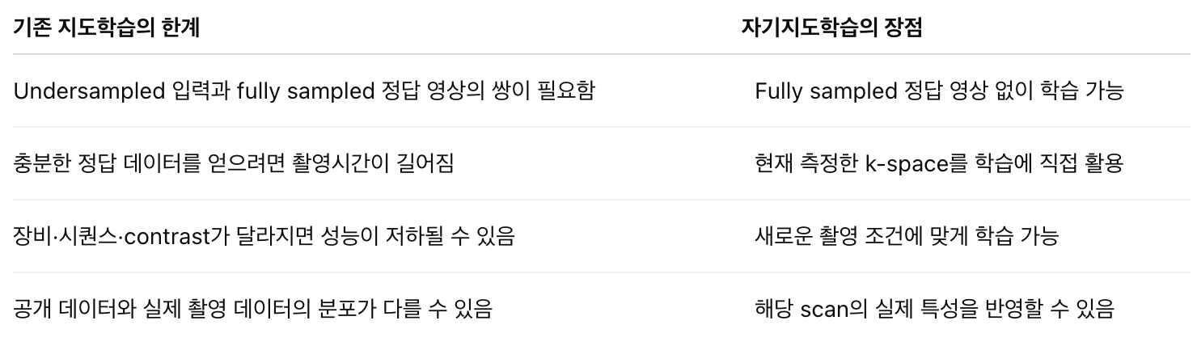
자기지도학습 – Self Supervised Learning
SSL: 별도로 준비된 정답 영상 없이, 현재 가지고 있는 측정 데이터 자체에서 학습 신호를 만들어 모델을 학습하는 방법
MRI reconstruction에서는 측정된 k-space 일부를 영상 복원에 사용하고, 다른 일부를 모델의 예측이 정확한지 확인하는 정답 역할로 사용한다.
Notes:
지난주에 언급을 했지만, 이 자기지도학습이라는 것은 별도로 준비된 정답 없이, 가지고 있는 데이터 자체에서 정답 역할을 만들어 학습하는 방법입니다.
기존 지도학습의 한계가 있고 그를

Slide 7
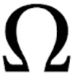

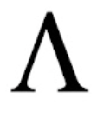

자기지도학습 – Self Supervised Learning
Undersampled k-space 가 있다고 가정,
Let, 측정된 위치를 전체 집합 Ω
Network가 reconstruction에 사용하는 입력 데이터
학습 중 정답 역할을 하는 숨겨진 데이터
Θ의 k-space만 입력
↓
network가 영상 복원
↓
복원 영상을 다시 k-space로 변환
↓
Λ 위치의 예측값 추출
실제 Λ 측정값과 비교
오차를 줄이도록 network 학습
Notes:
먼저 빠르게 촬영해서 일부만 측정된 undersampled k-space가 있다고 가정하겠습니다. 실제로 측정된 위치 전체를 오메가 라고 하면, 자기지도학습에서는 이 데이터를 다시 두 부분으로 나눕니다.
세타 는 network가 reconstruction에 사용하는 입력 데이터이고, 람다 는 학습 중 정답 역할을 하도록 일부러 숨겨둔 데이터입니다. 따라서 세타 와 람다 는 서로 겹치지 않습니다.
먼저 network에는 세타위치의 k-space만 입력합니다. Network는 이 데이터를 바탕으로 영상을 복원하고, 복원된 영상을 다시 k-space로 변환합니다. 그다음 입력에서 제외했던 람다 위치의 값을 예측합니다.
이 예측값을 실제로 측정된 람다 의 값과 비교하고, 두 값의 차이가 줄어들도록 network를 학습합니다.
즉, 자기지도학습은 별도의 fully sampled 정답 영상 없이도, 현재 가지고 있는 측정 데이터의 일부를 정답처럼 활용해 reconstruction 능력을 학습하는 방법입니다. 학습이 끝난 뒤 실제 영상을 복원할 때는 측정된 데이터 전체 오메가 를 사용합니다.

Slide 8
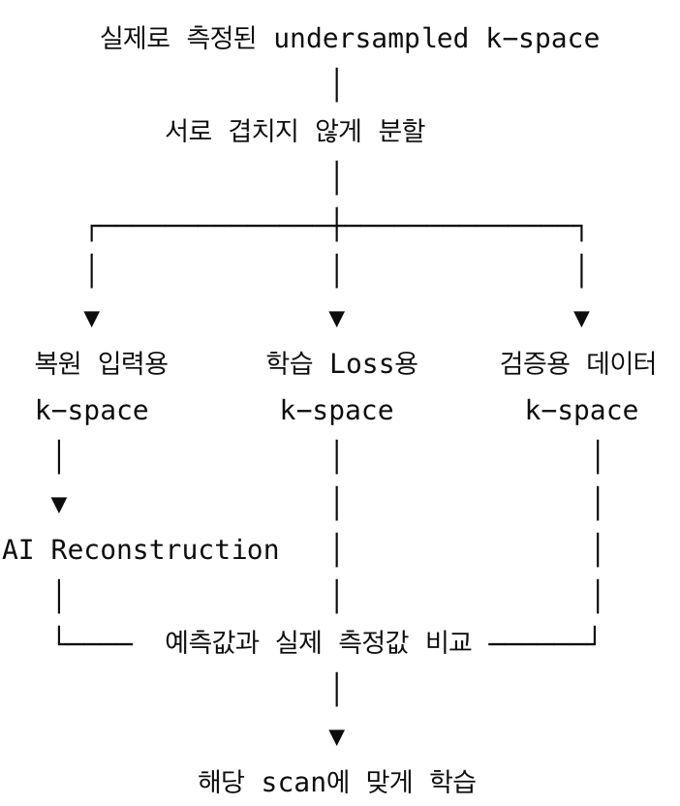
Zero-Shot SSL
ZS-SSL을 시도해보고자 하는 이유
새로운 Pulseq 시퀀스에 대한 대규모 학습 데이터가 필요하지 않음
Fully sampled 정답 영상이 없어도 학습 가능
장비, 코일, sampling pattern, contrast가 달라져도
해당 scan에 직접 적응 가능
실제 측정된 k-space와의 일관성을 유지하는
physics-guided reconstruction 가능
공개 데이터로 학습한 모델의 분포 차이 문제를 줄일 수 있음
Notes:
Zero-shot SSL 방법이라는게 있더라구요. 대규모 학습 데이터셋이나 fully sampled 정답 데이터가 없어도, 현재 확보한 한 번의 scan만으로 학습할 수 있다는 장점이 있습니다. 따라서 현장에 갔을 때 실제로 사용할 수 있는 데이터가 충분하지 않다면, 이러한 방법을 하나의 대안으로 적용해볼 수 있습니다.
다만 어떤 방법이 가장 적절한지는 데이터가 어떤 형태로 수집되는지, fully sampled 데이터가 있는지, scan 수가 얼마나 되는지에 따라 달라질 수 있습니다. 그래서 여러 SSL 방법과 scan-specific 방법을 미리 공부해두고, 현장에서 실제 데이터 수집 조건을 확인한 뒤 그에 맞는 방법론을 선택할 계획입니다.

Slide 9
개선 개입 가능 영역
① 시퀀스·획득 설계
② MRI 신호 수집 및 raw k-space 저장
③ k-space
전처리·보정
④ 영상 재구성
및 품질 평가
Notes:
프로젝트에서 개선을 시도할 수 있는 영역을 크게 네 단계로 나누어 보았습니다.
첫 번째는 시퀀스와 데이터 획득 설계입니다. 어떤 RF 신호와 gradient를 사용하고, k-space의 어느 부분을 어떤 순서로 측정할지를 결정하는 단계입니다.
두 번째는 MRI 신호를 수집하고 raw k-space로 저장하는 단계입니다. 여러 개의 수신 코일에서 들어오는 신호와 촬영 정보를 정확히 저장해야 합니다.
세 번째는 k-space 전처리와 보정 단계입니다. 측정된 데이터에 포함된 잡음이나 위상 오류, 코일 간 차이 등을 정리하여 재구성에 사용할 수 있는 형태로 만드는 과정입니다.
네 번째는 영상 재구성과 품질 평가 단계입니다. AI나 기존 재구성 방법을 사용해 영상을 복원하고, 결과가 실제로 좋아졌는지 평가하게 됩니다.

Slide 10
개선 개입 가능 영역 – 촬영 조건 설정
개선 항목 | 어떤 방식으로 조절하는가 | 영상 및 촬영시간에 미치는 영향 | 수행 구분
가속률 설정 | 전체 k-space 중 일부만 측정하도록 (R=2, 4, 6) 등으로 설정 | 가속률이 높을수록 촬영시간은 감소하지만 aliasing과 noise 증가 | 조건은 제안 가능 실제 구현은 도움 필요
Sampling pattern | k-space 줄을 일정 간격, 무작위 또는 중심부 집중 방식으로 선택 | 같은 데이터량에서도 artifact 형태와 복원 성능이 달라짐 | 후향적 실험은 직접 가능
중심부 보존 비율 | 영상의 주요 형태와 contrast가 들어 있는 k-space 중심부를 더 많이 측정 | 중심부가 너무 적으면 전체 contrast와 구조가 불안정해짐 | 직접 비교 가능
반복 횟수 감소 | NEX/NSA를 2회에서 1회로 줄임 | 촬영시간은 감소하지만 SNR이 낮아지고 noise 증가 | 장비 설정은 도움 필요, 효과 분석은 직접 가능
Parallel imaging | 여러 수신 코일의 위치 정보를 이용해 일부 k-space 줄 생략 | 촬영시간 감소, SNR 저하 및 noise 증폭 가능 | 장비 지원과 설정 도움 필요
Partial Fourier | k-space 한쪽 일부만 측정하고 나머지를 추정 | 촬영시간 감소, phase error와 SNR 저하 가능 | 장비 설정 도움 필요
Matrix 조절 | 256×256을 192×192 또는 128×128로 낮춤 | 촬영시간은 감소하지만 공간해상도가 낮아짐 | 조건 제안 가능, 촬영은 도움 필요
Slice 수·촬영 범위 조절 | 촬영 단면 수나 coverage를 줄임 | 촬영시간 감소, 촬영하지 않은 영역의 정보 손실 | 조건 제안 가능, 촬영은 도움 필요
TR·TE·Echo train 조절 | 반복 간격과 한 번에 읽는 k-space 줄 수 조절 | 시간은 줄일 수 있지만 contrast, blur, SNR이 변할 수 있음 | 전문적인 구현·검토 필요
Pulseq 시퀀스 구현 | RF pulse, gradient, ADC 타이밍을 설계해 장비에서 실행 | 실제 k-space 획득 방식과 촬영시간을 직접 결정 | 전문적인 도움 필요
Notes:
각 파트에서 어떤 부분을 시도해볼 수 있는지 정리를 해봤는데, 촬영 조건 설정의 경우 가속률, 샘플링 패턴 등이 있습니다.
여기서 샘플링 패턴은 같은 수의 k-space만 남기더라도 일정한 간격으로 선택할지, 무작위로 선택할지, 중심부를 더 남길지 어떤 패턴을 사용하느냐에 따라 영상에 발생하는 왜곡 형태와 ai의 복원 난도가 달라집니다.
이제 보통 k-space 중심부에 영상의 전체적인 형태와 contrast에 중요한 정보가 많이 포함됩니다. 따라서 중심부를 어느 정도 보존할 것인지도 중요한 조건입니다.
그 외 Nex, nsa, matrix 등의 다른 요소들이 있다고 하는데 이 부분에 대해서는 instructor의 도움을 받아야 할 것 같습니다.

Slide 11
개선 개입 가능 영역 – k space 전처리
개선 항목 | 어떤 방식으로 처리하는가 | 영상에 미치는 영향
데이터 정규화 | 환자나 촬영마다 다른 신호 크기를 비슷한 범위로 맞춤 | 모델 학습이 안정되고 데이터 간 편차 감소
Sampling mask 적용 | 측정할 k-space 위치와 누락시킬 위치를 지정 | 가속률과 artifact 형태를 결정
Noise prewhitening | 코일 사이에 함께 섞여 있는 noise를 분리·보정 | Noise 감소와 재구성 안정성 향상
Coil compression | 많은 코일 채널을 주요 정보가 담긴 적은 채널로 축소 | 연산량과 메모리 사용 감소, 과도하면 정보 손실
Coil sensitivity map 추정 | 각 코일이 어느 위치의 신호에 민감한지 계산 | Multi-coil reconstruction 정확도 향상
Oversampling 제거 | 필요 이상으로 저장된 readout 데이터를 제거 | 데이터 크기와 연산시간 감소
Phase correction | k-space 줄 사이의 위상 차이를 보정 | Ghost와 줄무늬 artifact 감소
Trajectory 보정 | 실제 측정 위치와 계획한 k-space 위치의 차이를 수정 | 왜곡과 blur 감소
Motion 보정 | 움직임이 발생한 데이터의 위치나 위상을 보정 | 움직임 artifact 감소
학습 데이터 분할 | 측정된 k-space를 모델 입력용과 loss 계산용으로 나눔 | 자기지도학습 성능에 직접적인 영향
Notes:
데이터 정규화 / 코일 채널을 주요 정보가 담긴 더 적은 수의 채널로 줄이는 방법 등 이런 k-space를 전처리 하는 방향들도 실험을 해볼 수 있고

Slide 12
개선 개입 가능 영역 – 영상 재구성
개선 항목 | 어떤 방식으로 재구성하는가 | 영상에 미치는 영향
Zero-filled IFFT | 누락된 k-space를 0으로 채운 뒤 역푸리에 변환 | 빠르지만 aliasing이 그대로 남음
Parallel imaging | 코일별 위치 정보를 이용해 누락 데이터를 복원 | 기존 임상 방식과 비교 가능한 기준 제공
Compressed sensing | 영상이 비교적 단순하고 압축 가능하다는 특성을 이용 | Artifact를 줄일 수 있지만 계산시간이 길 수 있음
지도학습 | 불완전한 영상과 fully sampled 정답 영상의 관계를 학습 | 높은 복원 성능 가능, 완전한 정답 데이터 필요
자기지도학습 | 측정된 k-space 일부를 입력과 학습 정답으로 나누어 사용 | Fully sampled 정답 없이 학습 가능
Unrolled network | 물리 기반 reconstruction과 신경망을 반복적으로 결합 | 측정 데이터와 AI 복원 결과의 일관성 향상
Multi-coil reconstruction | 코일별 raw data를 합치기 전에 모두 활용 | 공간정보를 더 많이 활용해 artifact 감소
Multi-contrast reconstruction | T1, T2, FLAIR 등에서 공통된 구조를 함께 이용 | 한 contrast의 부족한 정보를 다른 contrast가 보완
Denoising reconstruction | NEX 감소로 증가한 noise를 재구성과 동시에 제거 | SNR과 영상 가독성 향상
Motion-aware reconstruction | 움직임과 영상을 동시에 추정 | 움직임이 있는 데이터의 복원 성능 향상
Notes:
전처리가 완료된 k-space를 이용해 영상을 만드는 단계가 reconstruction입니다.
여러 방법이 있지만 이번 프로젝트에서는 프로젝트 목표에 맞게 자기 지도학습을 진행할 것이고, 이걸 중심으로 다른 방법과 비교하는 것도 고려해볼 수 있을 것 같습니다.

Slide 13
개선 개입 가능 영역 – 모델 최적화
개선 항목 | 어떤 방식으로 조절하는가 | 영상에 미치는 영향
Network 구조 비교 | U-Net, unrolled network, transformer 등을 비교 | 구조 보존, artifact 제거 성능, 연산시간이 달라짐
Loss function 비교 | 픽셀 차이, SSIM, k-space 오차 등을 조합 | 선명도와 구조 보존 특성이 달라짐
Data consistency 적용 | 실제로 측정한 k-space 값은 모델이 임의로 바꾸지 못하게 함 | 가짜 구조 생성 위험 감소, 물리적 신뢰도 향상
가속률 별 모델 학습 | (R=2,4,6)별로 따로 또는 함께 학습 | 다양한 데이터 부족 수준에 대한 대응력 향상
Mask별 학습 | Uniform, random, variable-density mask를 사용 | 특정 mask에 과도하게 의존하는 문제 감소
중심부 보존 비율 조절 | 학습에 사용할 저주파 데이터 비율 변경 | 전체 형태와 contrast 안정성 변화
자기지도 데이터 분할 비율 | 입력용과 loss용 k-space 비율 조절 | 학습 안정성과 복원 성능의 균형 결정
정규화·증강 방법 | 신호 크기 조절, 회전, noise 추가 등을 적용 | 다른 환자와 촬영 조건에 대한 일반화 향상
Multi-coil 활용 방식 | 코일별 입력 또는 결합된 입력을 비교 | 정보량과 모델 복잡도 사이의 균형
불확실성 추정 | 모델이 확신하지 못하는 영역을 함께 표시 | 복원 결과의 신뢰성 판단에 도움
경량화 | 채널 수와 반복 단계 수를 줄임 | 복원시간 감소, 과도하면 품질 저하
Notes:
같은 자기지도학습 방법을 사용하더라도 모델을 어떻게 구성하느냐에 따라 결과가 달라집니다.
U-Net, unrolled network, transformer와 같은 여러 network 구조를 비교할 수 있습니다.
Loss function, 멀티 코일 활용 방식, 마스크별 학습 등 데이터에 회전이나 noise를 추가하는 증강 방법 등도 고려를 해볼 수 있습니다.

Slide 14
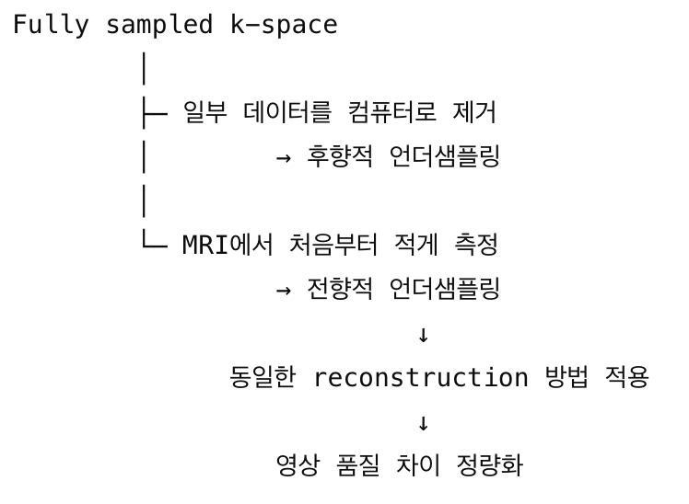
아이디어 1: 실제 가속 촬영과 모의 가속 실험 차이 비교
대부분의 MRI reconstruction 연구는 fully sampled k-space에서 일부 데이터를 컴퓨터로 삭제하여 가속 촬영을 모의함
실제 MRI 연구는 처음부터 k-space만 획득함
실제 촬영에는 noise, 움직임 등 다양한 오차가 추가됨
⟩ 기존 연구는 편리한 후향적 실험을 주요 사용하지만, 실제 가속 촬영의 복잡한 오차를 충분히 반영하지 못할 수 있음.
두 조건을 직접 비교하여 모의 실험 결과가 실제 성능에 얼마나 정확하게 나타내는지 확인하고자 함
Notes:
이제 가서 시도해볼 수 있는 것들을 러프하게 정리를 해봤는데요. 팀원분들이랑 얘기를 더 해봐야겠지만 제 고민을 그냥 공유를 해보겠습니다.
대부분의 MRI reconstruction 연구는 fully sampled k-space에서 일부 데이터를 컴퓨터로 삭제하여 가속 촬영을 모의하는데, 실제 MRI 연구는 처음부터 k-space만 획득하고 실제 촬영에는 noise, 움직임 등 다양한 오차가 추가됩니다.
같은 reconstruction 방법을 두 조건에 적용해서 영상 품질 차이를 비교하면, 모의 실험 결과가 실제 가속 찰영 성능을 얼마나 잘 반영하는지 확인해볼 수 있을것 같습니다.

Slide 15
아이디어 2: 샘플링 패턴과 SSL 분할 공동 최적화
Sampling pattern: MRI는 전체 k-space를 모두 측정하지 않고 일부만 선택해 촬영시간을 줄임
이때 어느 위치의 데이터를 남길 것인지가 샘플링 패턴
↓
ZS-SSL은 이렇게 측정한 K-space를 다시 나누어 사용함
실제로 측정한 k-space
│
├─ 영상 복원에 사용하는 데이터
├─ 모델 학습 오차를 계산하는 데이터
└─ 과적합을 확인하는 검증 데이터
따라서 결과에는 두가지 선택이 동시에 영향을 줌
① MRI에서 어떤 k-space를 측정할 것인가?
+
② 측정한 k-space를 학습에 어떻게 나눌 것인가?
↓
최종 복원 성능 결정
Notes:
두 번째 아이디어는 실제 촬영에서 어떤 k-space를 측정할지 결정하는 sampling pattern과, 측정된 데이터를 SSL 학습용 입력·정답·검증 데이터로 어떻게 나눌지를 함께 실험해보는 것입니다.
보통 mri를 찍을때 k-space를 모두 측정하지 않고 일부만 선택을 하는데 일정한 간격으로 건너뛰는 방식, 무작위 샘플링, 중심부는 많이하고 바깥쪽은 적게 측정한다던가 직선형이 아니라 나선형 혹은 각도를 바꿔가며 수집한다거나 등 여러 방법이 있습니다.
그렇게 측정한 k-space를 자기지도학습을 할때 복원에 사용하는거, 검증 데이터 이런식으로 데이터를 또 나누는데 보통은 이 과정을 따로 결정하는 경우가 많습니다.
근데 실제로는 어떤 데이터를 측정했는지에 따라 SSL 학습 성능도 달라질 수 있으니 이 두개의 분할 방식을 바꿔가며 실험을 해보면 제한된 측정 데이터에서 더 좋은 성능을 얻는 조건을 찾아볼 수 있지 않을까 생각을 했습니다.

Slide 16
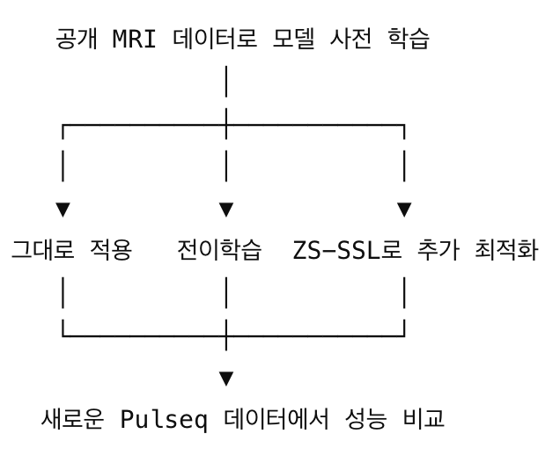
아이디어 3: 공개데이터 학습 및 전이학습
사전학습과 ZS-SSL을 결합하면 학습 시간을 줄이면서 품질을 높일 수 있는지 확인
공개 데이터에서 학습한 모델을 그대로 적용하는 경우뿐 아니라, 새로운 촬영 환경에 적응하는 여러 전략을 비교
Notes:
세 번째 아이디어는 공개 MRI 데이터로 먼저 모델을 학습한 뒤, 새로운 Pulseq 데이터에 적용하는 것입니다. 찾아보니 활용할 수 있는 공개데이터가 있기 때문에, 미국에 가기 전 이 데이터를 이용해 reconstruction 과정을 실습하고 기본 모델도 하나 만들어보고, 이후 실제 현장에서 얻은 데이터에 모델을 그대로 적용하거나 전이학습 또는 모델을 추가 최적화 하는 방법을 비교하면 시간을 절약하고 새로운 촬영 환경에서 얼마나 잘 적응하는지 확인할 수 있을 것 같습니다.

Slide 17
예상 리스크
대상 시퀀스 미확정: 필요한 데이터 형식과 실험 설계가 변경될 수 있음
Pulseq 구현 난도: 시퀀스 개발과 장비 실행에 시간이 많이 소요될 수 있음
스캐너 사용시간 부족: 모든 가속률과 반복 실험을 촬영 하기 어려움
사전 준비 계획
MRI 기본 이론 이해, 문제 정의, 문헌 조사
기초 실습 및 베이스라인 코드 완성
데이터 요구사항 및 모델 준비
시퀀스, scanner, coil, 데이터 포맷 등에 대한 확인 질문 준비

Slide 18
Appendix

